Slide 1

Chào mừng các em đến với tiết Tiếng Việt - Lớp 2

Slide 2


Thứ Hai ngày 4 tháng 4 năm 2022
Tiếng Việt
Bài 21: Mai An Tiêm

Slide 3


Slide 4
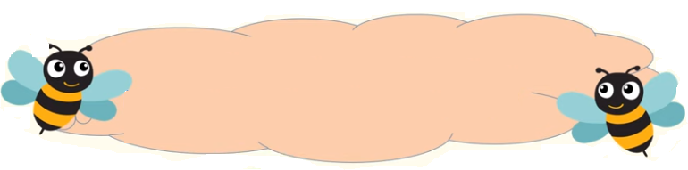

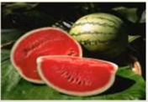
Vỏ xanh ruột đỏ hạt đen
Hoa vàng, lá biếc đố em quả gì?

Slide 5
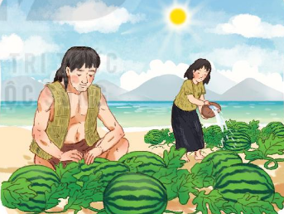
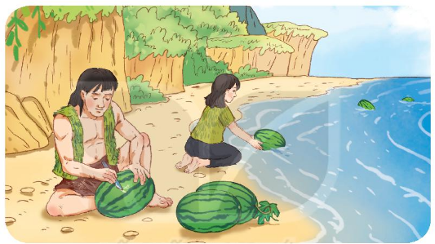
MAI AN TIÊM
Ngày xưa, có một người tên là Mai An Tiêm được Vua Hùng
yêu mến nhận làm con nuôi. Một lần, vì hiểu lầm lời nói của An
Tiêm nên nhà vua nổi giận, đày An Tiêm ra đảo hoang.
đày
đảo hoang
Ở đảo hoang, hai vợ chồng An Tiêm dựng nhà bằng tre nứa,
lấy cỏ phơi khô tết thành quần áo.
tết
Một hôm, An Tiêm thấy một đàn chim bay qua thả xuống loại hạt đen nhánh. Chàng bèn nhặt và gieo xuống cát, thầm nghĩ: “Thứ quả này chim ăn được thì người cũng ăn được”. Rồi hạt nảy mầm, mọc ra một loại cây dây bò lan rộng. Cây ra hoa rồi ra quả. Quả có vỏ màu xanh thẫm, ruột đỏ, hạt đen nhánh, có vị ngọt và mát. Vợ chồng An Tiêm đem hạt gieo trồng khắp đảo.
Mùa quả chín, nhớ vua cha, An Tiêm khắc tên mình vào quả, thả xuống biển, nhờ sóng đưa vào đất liền. Một người dân vớt được quả lạ đem dâng vua. Vua hối hận cho đón vợ chồng An Tiêm trở về.
Thứ quả lạ đó là giống dưa hấu ngày nay.
(Theo Nguyễn Đổng Chi)
hối hận
Tết: đan, bện bằng cách thắt nhiều sợi lại với nhau.
Đảo hoang: đảo không có người ở.
Đày (một loại hình phạt): bị đưa đến sống hoặc bị giam một nơi xa, hẻo lánh.
Hối hận: lấy làm tiếc và cảm thấy day dứt khi nhận ra lỗi lầm của mình.

Slide 6
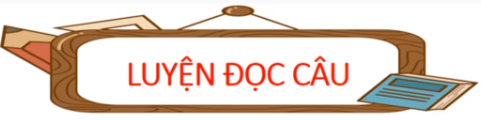
- Ngày xưa, có một người tên là Mai An Tiêm được Vua Hùng yêu mến nhận làm con nuôi.
- Một lần, vì hiểu lầm lời nói của An Tiêm nên nhà vua nổi giận, đày An Tiêm ra đảo hoang.

Slide 7
MAI AN TIÊM
Ngày xưa, có một người tên là Mai An Tiêm được Vua Hùng
yêu mến nhận làm con nuôi. Một lần, vì hiểu lầm lời nói của An
Tiêm nên nhà vua nổi giận, đày An Tiêm ra đảo hoang.
1
2
Ở đảo hoang, hai vợ chồng An Tiêm dựng nhà bằng tre nứa,
lấy cỏ phơi khô tết thành quần áo.
Một hôm, An Tiêm thấy một đàn chim bay qua thả xuống loại hạt đen nhánh. Chàng bèn nhặt và gieo xuống cát, thầm nghĩ: “Thứ quả này chim ăn được thì người cũng ăn được”. Rồi hạt nảy mầm, mọc ra một loại cây dây bò lan rộng. Cây ra hoa rồi ra quả. Quả có vỏ màu xanh thẫm, ruột đỏ, hạt đen nhánh, có vị ngọt và mát. Vợ chồng An Tiêm đem hạt gieo trồng khắp đảo.
3
Mùa quả chín, nhớ vua cha, An Tiêm khắc tên mình vào quả, thả xuống biển, nhờ sóng đưa vào đất liền. Một người dân vớt được quả lạ đem dâng vua. Vua hối hận cho đón vợ chồng An Tiêm trở về.
Thứ quả lạ đó là giống dưa hấu ngày nay.
(Theo Nguyễn Đổng Chi)
4
Đọc nối tiếp đoạn.

Slide 8




LUYỆN ĐỌC NHÓM

Slide 9
MAI AN TIÊM
Ngày xưa, có một người tên là Mai An Tiêm được Vua Hùng
yêu mến nhận làm con nuôi. Một lần, vì hiểu lầm lời nói của An
Tiêm nên nhà vua nổi giận, đày An Tiêm ra đảo hoang.
1
2
Ở đảo hoang, hai vợ chồng An Tiêm dựng nhà bằng tre nứa,
lấy cỏ phơi khô tết thành quần áo.
Một hôm, An Tiêm thấy một đàn chim bay qua thả xuống loại hạt đen nhánh. Chàng bèn nhặt và gieo xuống cát, thầm nghĩ: “Thứ quả này chim ăn được thì người cũng ăn được”. Rồi hạt nảy mầm, mọc ra một loại cây dây bò lan rộng. Cây ra hoa rồi ra quả. Quả có vỏ màu xanh thẫm, ruột đỏ, hạt đen nhánh, có vị ngọt và mát. Vợ chồng An Tiêm đem hạt gieo trồng khắp đảo.
3
Mùa quả chín, nhớ vua cha, An Tiêm khắc tên mình vào quả, thả xuống biển, nhờ sóng đưa vào đất liền. Một người dân vớt được quả lạ đem dâng vua. Vua hối hận cho đón vợ chồng An Tiêm trở về.
Thứ quả lạ đó là giống dưa hấu ngày nay.
(Theo Nguyễn Đổng Chi)
4
Đọc cả bài.
Hai nhóm đọc bài.

Slide 10


Slide 11
Ở đảo hoang, hai vợ chồng An Tiêm dựng nhà bằng tre nứa, lấy cỏ phơi khô tết thành quần áo.
Một hôm, An Tiêm thấy một đàn chim bay qua thả xuống loại hạt đen nhánh. Chàng bèn nhặt và gieo xuống cát, thầm nghĩ: “Thứ quả này chim ăn được thì người cũng ăn được”. Rồi hạt nảy mầm, mọc ra một loại cây dây bò lan rộng. Cây ra hoa rồi ra quả. Quả có vỏ màu xanh thẫm, ruột đỏ, hạt đen nhánh, có vị ngọt và mát. Vợ chồng An Tiêm đem hạt gieo trồng khắp đảo.
1. Vợ chồng Mai An Tiêm đã làm gì ở đảo hoang?

Slide 12
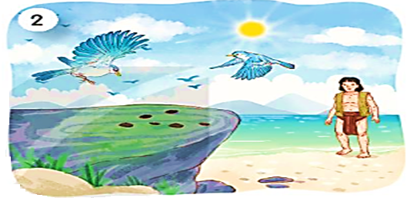
2. Mai An Tiêm nghĩ gì khi nhặt v gieo trồng loại hạt do chim
thả xuống?
Một hôm, An Tiêm thấy một đàn chim bay qua thả xuống loại hạt đen nhánh. Chàng bèn nhặt và gieo xuống cát, thầm nghĩ: “Thứ quả này chim ăn được thì người cũng ăn được”. Rồi hạt nảy mầm, mọc ra một loại cây dây bò lan rộng. Cây ra hoa rồi ra quả. Quả có vỏ màu xanh thẫm, ruột đỏ, hạt đen nhánh, có vị ngọt và mát. Vợ chồng An Tiêm đem hạt gieo trồng khắp đảo.

Slide 13
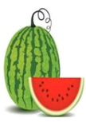
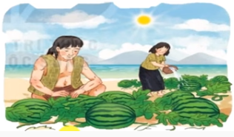
Một hôm, An Tiêm thấy một đàn chim bay qua thả xuống loại hạt đen nhánh. Chàng bèn nhặt và gieo xuống cát, thầm nghĩ: “Thứ quả này chim ăn được thì người cũng ăn được”. Rồi hạt nảy mầm, mọc ra một loại cây dây bò lan rộng. Cây ra hoa rồi ra quả. Quả có vỏ màu xanh thẫm, ruột đỏ, hạt đen nhánh, có vị ngọt và mát. Vợ chồng An Tiêm đem hạt gieo trồng khắp đảo.
3. Nói tiếp các câu dưới đây để giới thiệu loại quả Mai An Tiêm đã trồng.
(...)
(...)
xanh thẫm
(...)
- Quả có vỏ màu , ruột , hạt , vị
đen nhánh
đỏ
(...)
ngọt và mát.
- Quả có tên là
dưa hấu
(...)

Slide 14
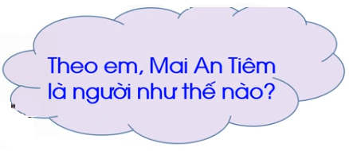

Mai An Tiêm là người cần cù, chịu khó, dám nghĩ, dám làm, thông minh, sáng tạo và hiếu thảo.

Slide 15
MAI AN TIÊM
Ngày xưa, có một người tên là Mai An Tiêm được Vua Hùng
yêu mến nhận làm con nuôi. Một lần, vì hiểu lầm lời nói của An
Tiêm nên nhà vua nổi giận, đày An Tiêm ra đảo hoang.
Ở đảo hoang, hai vợ chồng An Tiêm dựng nhà bằng tre nứa,
lấy cỏ phơi khô tết thành quần áo.
Một hôm, An Tiêm thấy một đàn chim bay qua thả xuống loại hạt đen nhánh. Chàng bèn nhặt và gieo xuống cát, thầm nghĩ: “Thứ quả này chim ăn được thì người cũng ăn được”. Rồi hạt nảy mầm, mọc ra một loại cây dây bò lan rộng. Cây ra hoa rồi ra quả. Quả có vỏ màu xanh thẫm, ruột đỏ, hạt đen nhánh, có vị ngọt và mát. Vợ chồng An Tiêm đem hạt gieo trồng khắp đảo.
Mùa quả chín, nhớ vua cha, An Tiêm khắc tên mình vào quả, thả xuống biển, nhờ sóng đưa vào đất liền. Một người dân vớt được quả lạ đem dâng vua. Vua hối hận cho đón vợ chồng An Tiêm trở về.
Thứ quả lạ đó là giống dưa hấu ngày nay.
(Theo Nguyễn Đổng Chi)
Đọc lại cả bài

Slide 16


Slide 17
1. Tìm từ ngữ chỉ hoạt động trong đoạn văn sau:
An Tiêm khắc tên mình vào quả, thả xuống biển, nhờ sóng đưa vào đất liền. Một người dân vớt được quả lạ đem dâng vua. Vua hối hận cho đón vợ chồng An Tiêm trở về.

Slide 18
Các từ chỉ hoạt động ở bài 1: khắc, thả, nhờ, đưa, vớt, đem, hối hận, đón, trở về.
2. Đặt một câu với từ ngữ vừa tìm được.
- Mẹ đưa em đi học.

